Slide 1
1С-Рейтинг: Общепит, обзор основных возможностей
Данилова Ирина
1С-Рейтинг, методист ЦРОР

Slide 2

Характеристика программного продукта
Программный продукт «1С-Рейтинг: Общепит» предназначен для автоматизации бухгалтерского, налогового и оперативного учета на предприятиях и в подразделениях общественного питания различного масштаба.
Разработан на основе программного продукта «1С:Бухгалтерия для Казахстана»

Slide 3
Основные возможности конфигурации
Ведение списков рецептур
Гибкие схемы списания продуктов
Учет сезонных потерь при холодной обработке
Учет калорийности и энергетической ценности продуктов
Гибкая настройка правил пересчета между единицами измерения
Механизмы ценообразования
Подсистема «Учет получателей услуг»
Обмен с фронт-офисными системами.

Slide 4
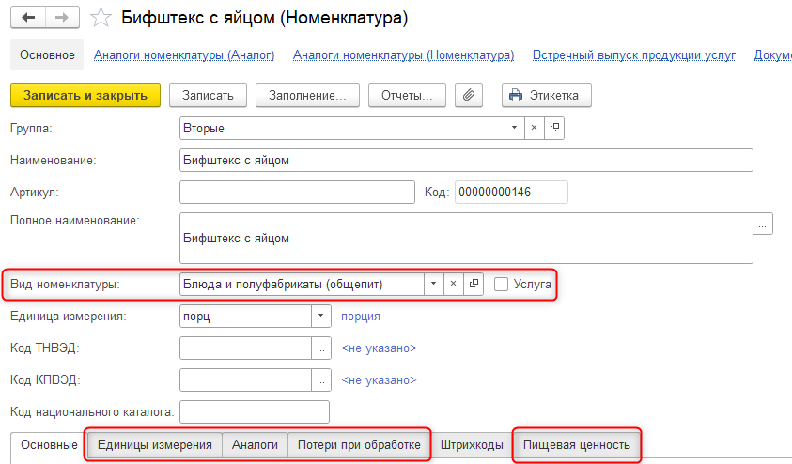
Номенклатура
В элементе справочника «Номенклатура» предоставлена возможность отражения данных по отраслевой специфике общепита.
Notes:
Справочник «Номенклатура» находится в разделе «Общепит – Справочники и настройки».
Для выделения категорий номенклатуры используется реквизит «Вид номенклатуры».

Slide 5
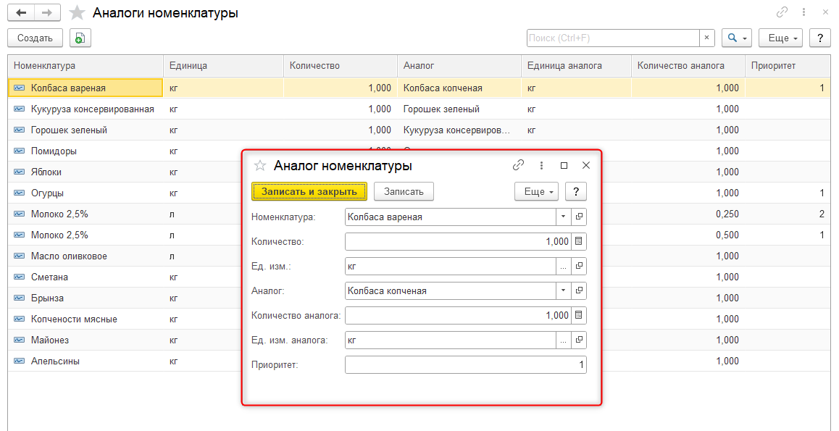
Аналоги номенклатуры
Аналоги могут использоваться в документе выпуска продукции для выполнения замены ингредиентов блюд.
Notes:
Регистр сведений «Аналоги номенклатуры» расположен в разделе «Общепит – Справочники и настройки».
Установка аналогов не имеет обратного действия.

Slide 6
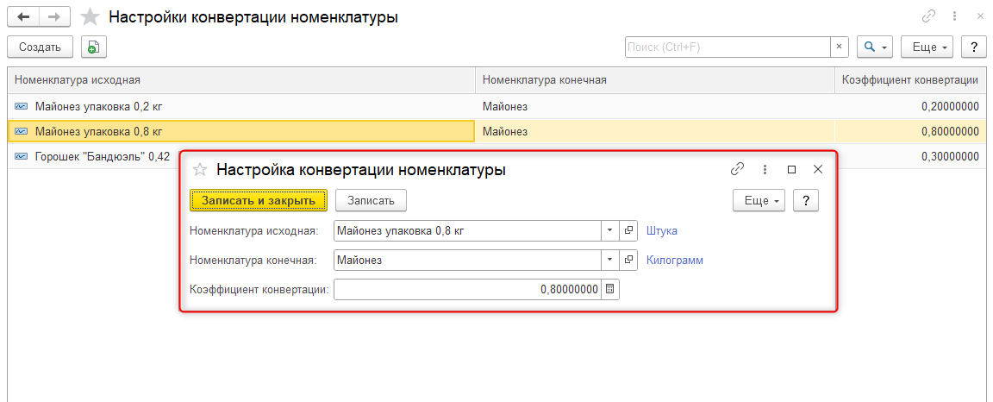
Настройки конвертации номенклатуры
В регистре сведений «Настройки конвертации номенклатуры» хранятся настройки конвертации из одной номенклатуру в другую.
Notes:
Регистр сведений «Настройки конвертации номенклатуры» расположен в разделе «Общепит – Склад».
При создании рецептур обычно используется один ингредиент для нескольких блюд.

Slide 7
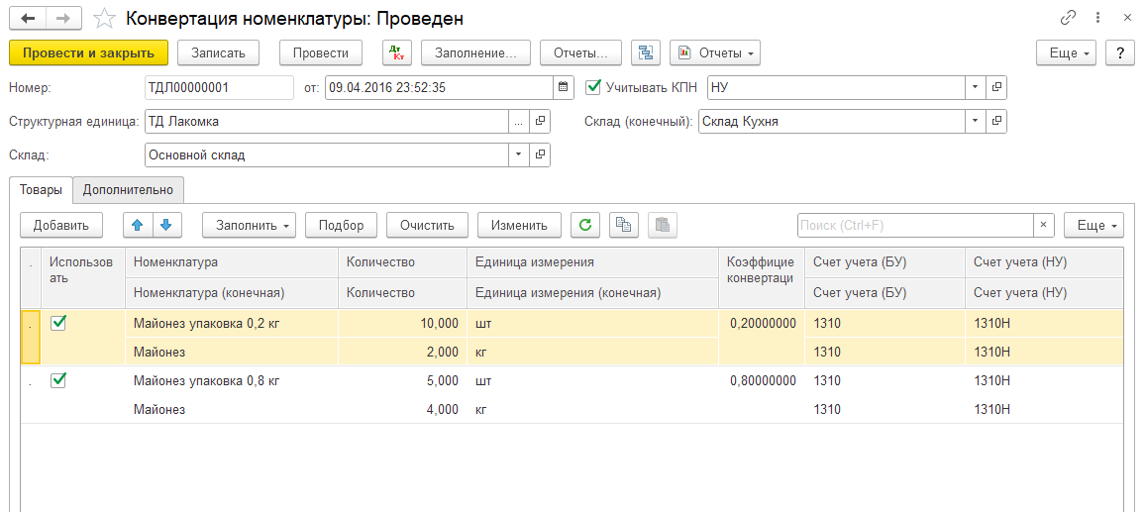
Конвертация номенклатуры
Документ предназначен для конвертации из одной номенклатуры (исходной) в другую (конечную).
Notes:
Документ «Конвертация номенклатуры» расположен в разделе «Общепит - Склад».

Slide 8
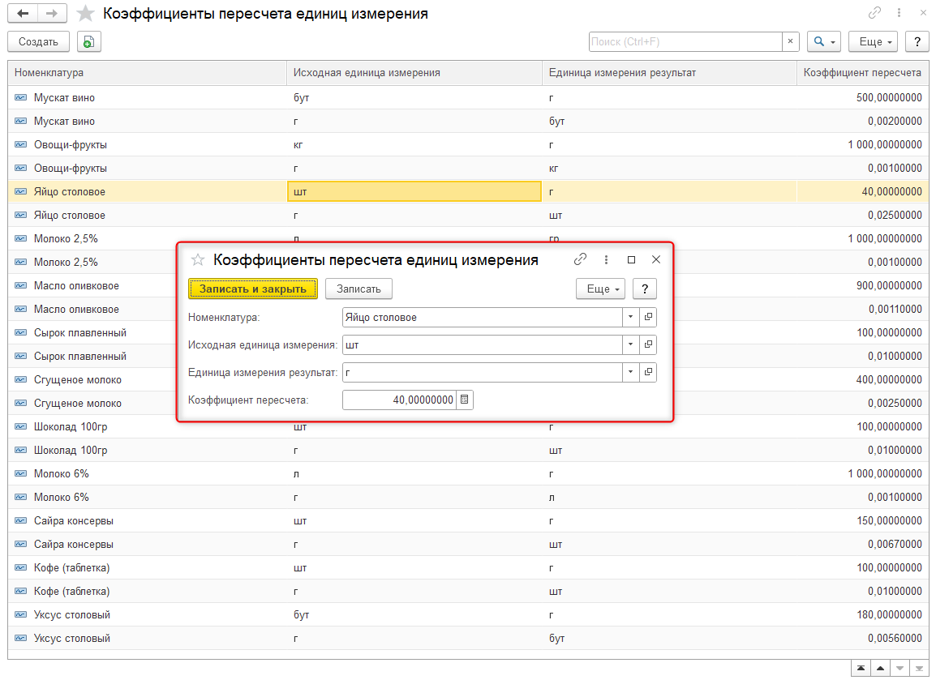
Коэффициенты пересчета единиц измерения
Позволяет вводить информацию о коэффициентах для автоматического пересчета единиц измерения из одной в другую.
Notes:
Регистр сведений «Коэффициенты пересчета единиц измерения» расположен в разделе «Общепит – Склады».

Slide 9
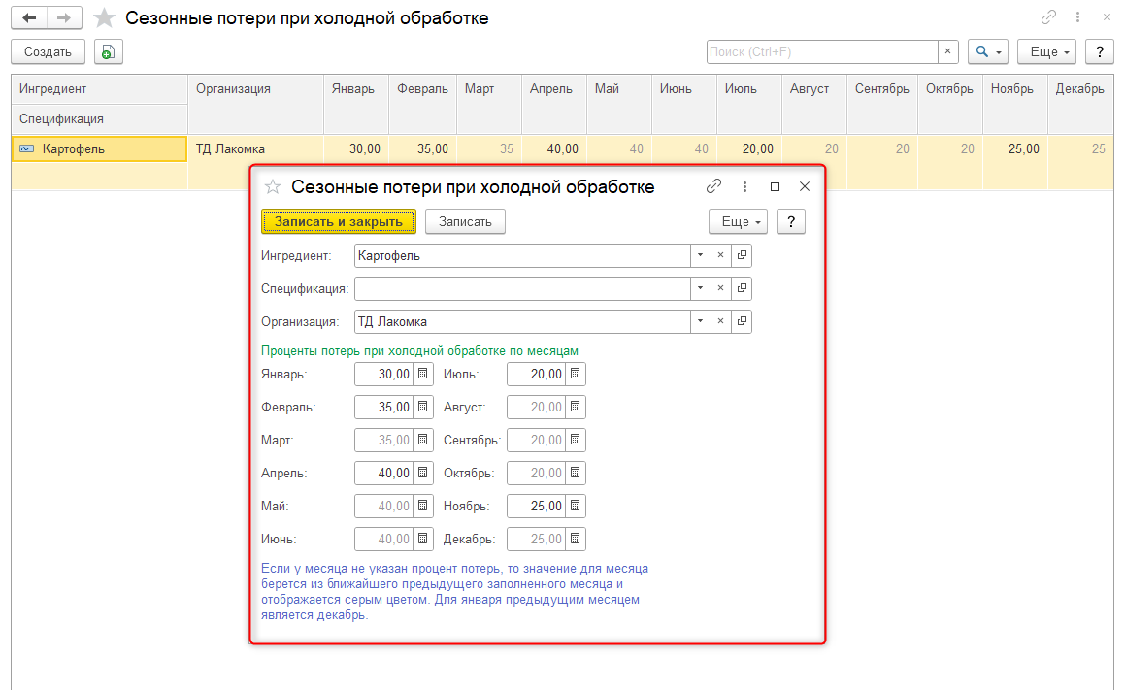
Учет сезонных потерь при холодной обработке
Регистр предназначен для хранения норм сезонных потерь ингредиентов при холодной обработке.
Notes:
Регистр сведений расположен в разделе «Общепит - Справочники и настройки».
Производится автоматический пересчет сезонных процентов потерь при холодной обработке.
Процент потерь в регистре указывается для каждого периода в разрезе номенклатуры и спецификаций номенклатуры (рецептуры).

Slide 10
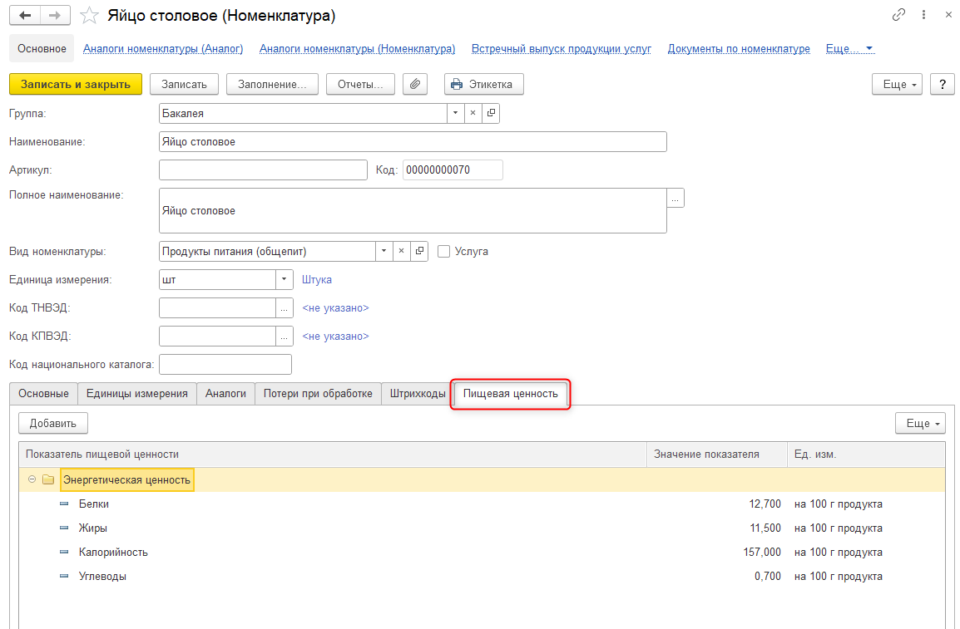
Расчет пищевой ценности
Для каждой номенклатуры можно задать показатели пищевой ценности.
Notes:
Справочник «Виды показателей пищевой ценности» можно открыть в разделе «Общепит – Справочники и настройки».
Информация о калорийности, о химической ценности, о витаминах или любые другие числовые показатели, которые определяют пищевую ценность.
Возможен автоматический расчет показателей для блюд и полуфабрикатов.

Slide 11
Рецептуры
Производственные операции
Разделка продуктов на части
Разукомплектация блюд по ингредиентам
Приготовление блюд
Рецептуры используются в документах выпуска продукции для определения списка продуктов к списанию.
Ведение списка рецептур производится в справочнике «Спецификации номенклатуры».
Notes:
Перейти к регистру сведений «Рецептуры» можно в группе «Справочники и настройки».

Slide 12
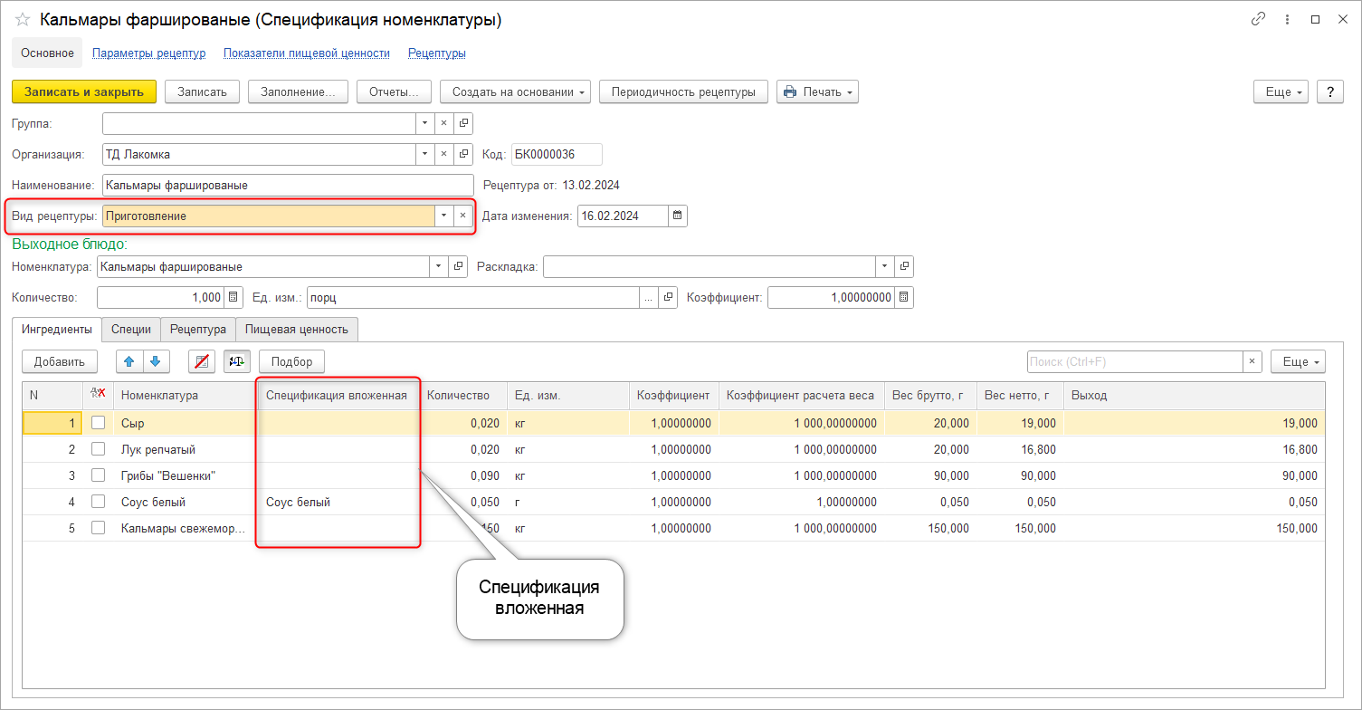
Рецептура приготовления
Вид рецептуры «Приготовление» используется в документе выпуска продукции.
Notes:
Реализована возможность создавать вложенные рецептуры. Количество уровней вложенности рецептур не ограничено.

Slide 13
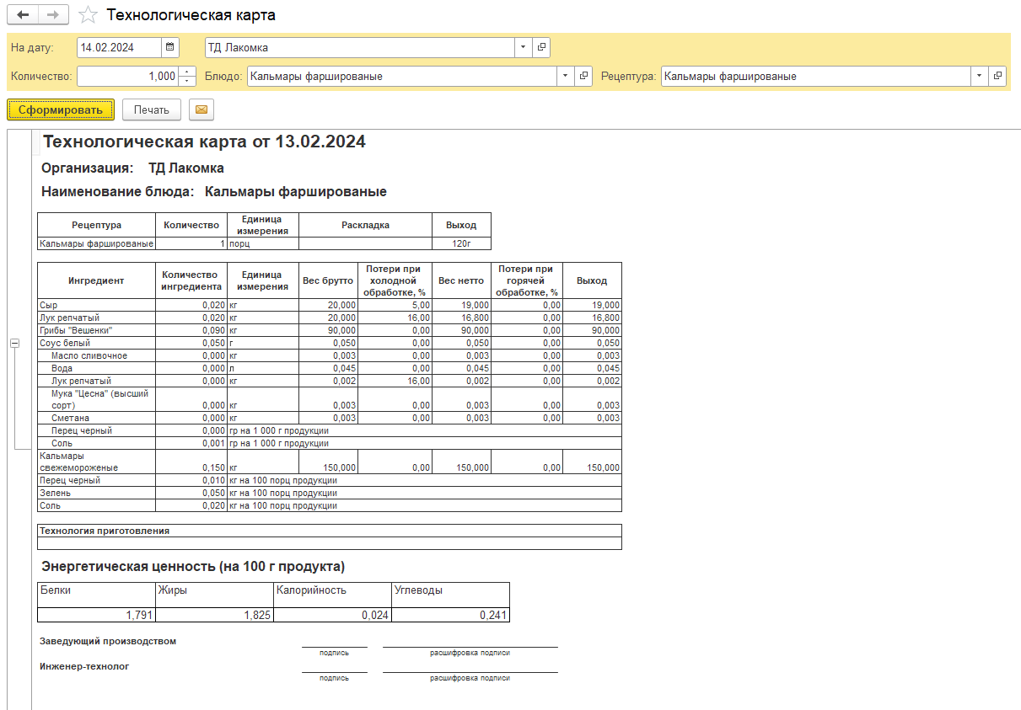
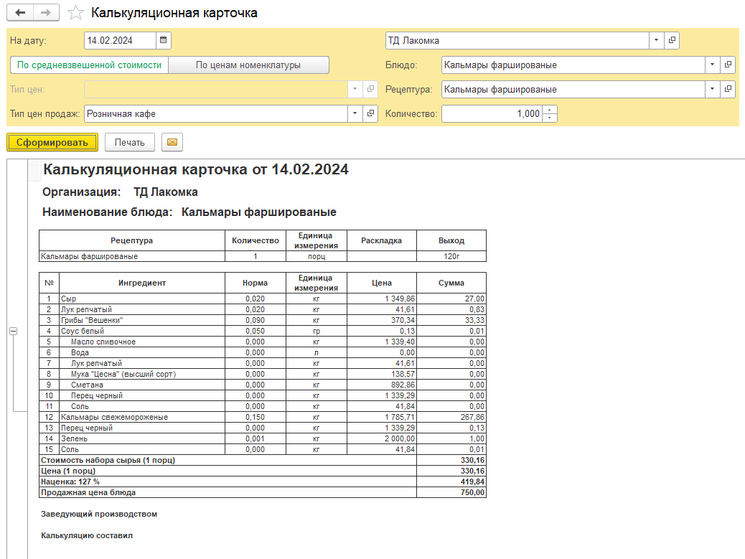
Печатные формы рецептуры
Для вывода рецептур приготовления на печать в конфигурации предусмотрены «Калькуляционная карточка» и печатная форма «Технологическая карта».

Slide 14
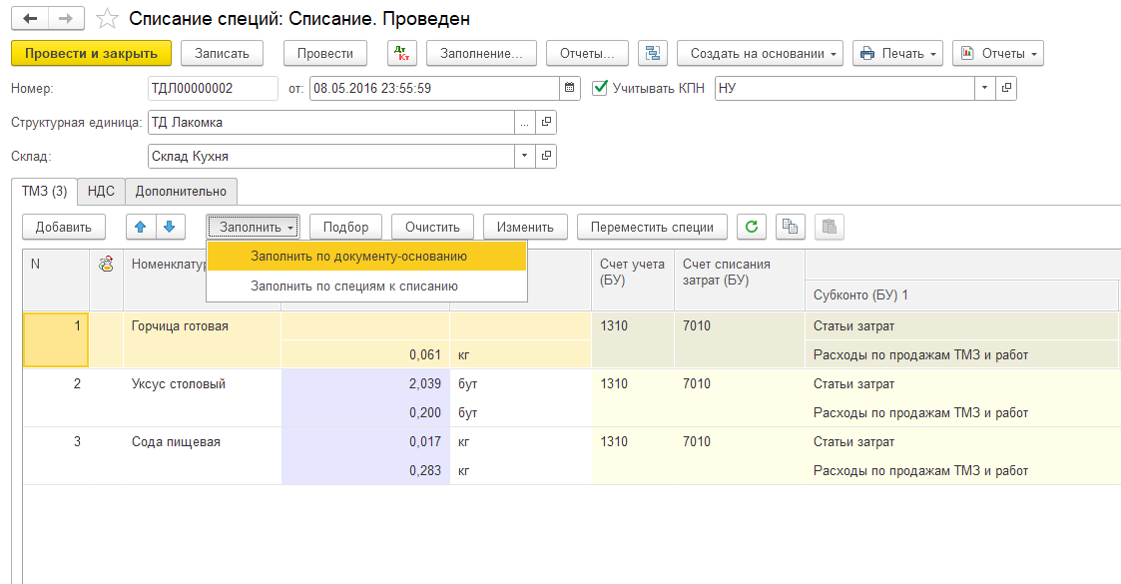
Списание специй
Количество специи к списанию рассчитывается на основании данных о количестве выпущенных блюд.
Notes:
Документ «Списание специй» расположен в разделе «Общепит – Выпуск продукции».

Slide 15
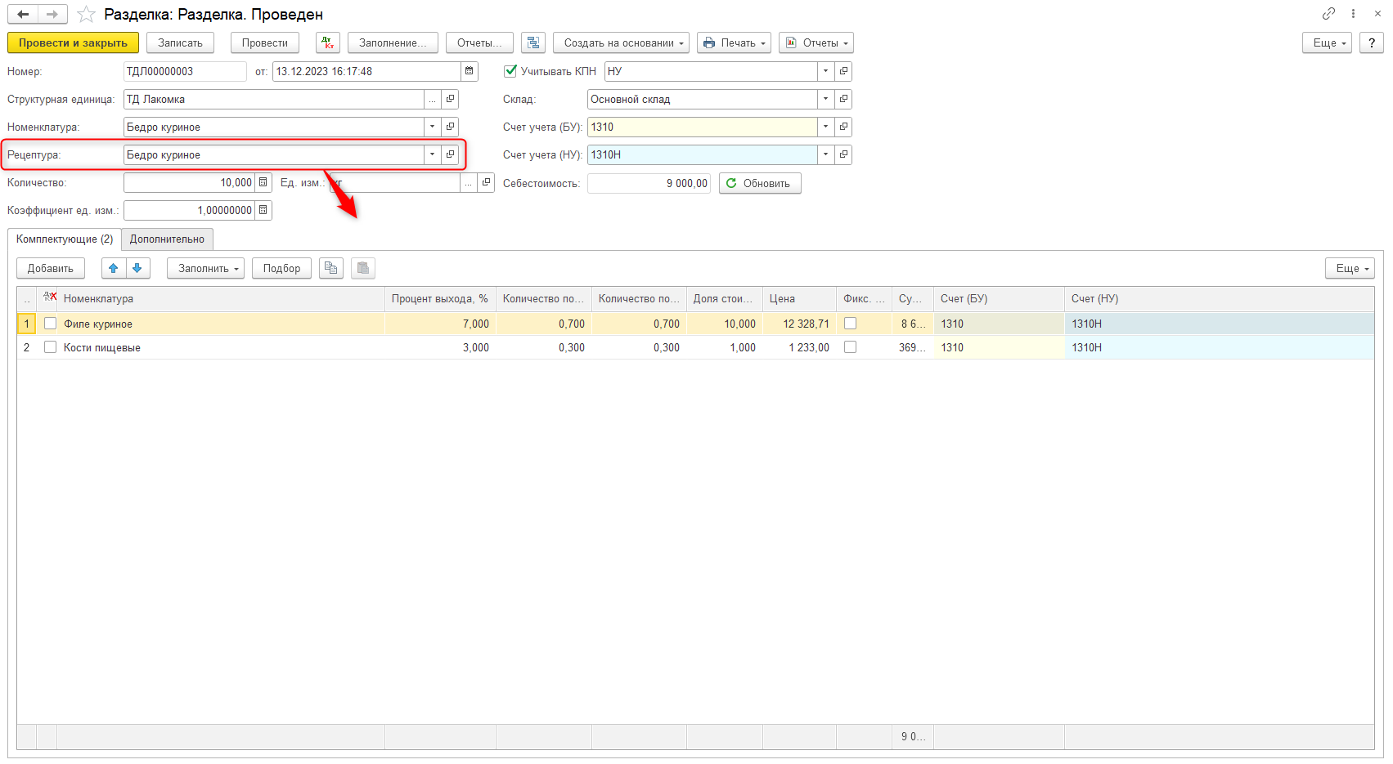
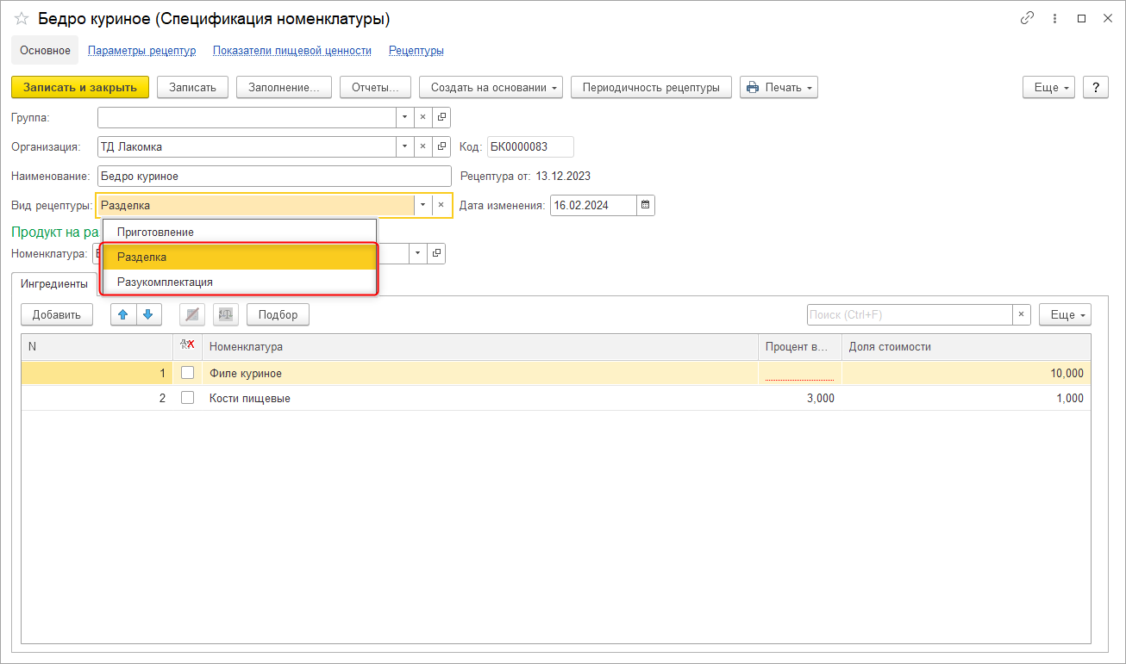
Рецептура разделки и разукомплектации
Вид операции документа «Разделка» задается видом рецептуры, указанной в шапке документа.
Notes:
Для оформления данных операций используется документ «Разделка» в группе «Выпуск продукции».
Состав табличной части при необходимости можно изменять – добавлять комплектующие, которых нет в рецептуре, или удалять комплектующие, которые фактически не были получены. При необходимости, можно восстановить исходный состав табличной части. Для этого используется подменю «Заполнить» в командной панели табличной части документа.

Slide 16
Схемы документооборота
Документооборот
Прямой
Обратный
Выпуск блюд
Реализация
Реализация
Выпуск блюд
Notes:
Конфигурация «1С-Рейтинг: Общепит для Казахстана» позволяет вести документооборот по обеим схемам. Для этого в конфигурации используются средства ввода документов на основании.

Slide 17
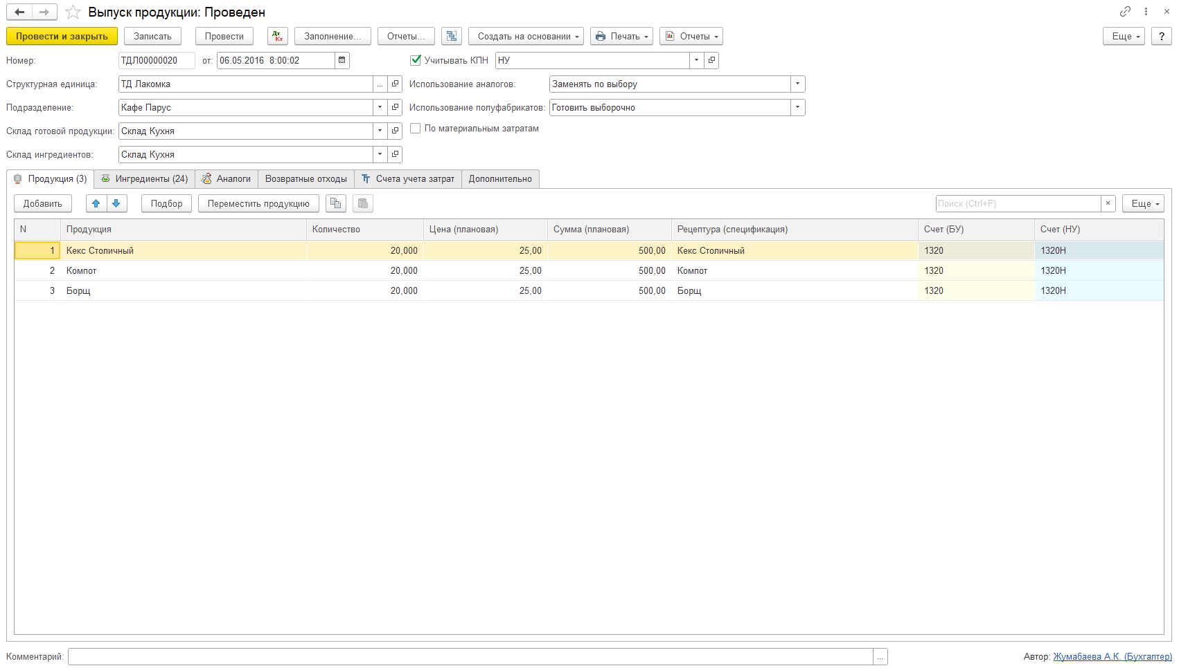
Выпуск продукции
Документ «Выпуск продукции» позволяет регистрировать производство блюд и списание ингредиентов и их аналогов.
Notes:
Открыть документ «Выпуск продукции» можно в разделе «Общепит – Выпуск продукции».
В табличной части «Продукция» вводится список продукции, подлежащей приготовлению.

Slide 18
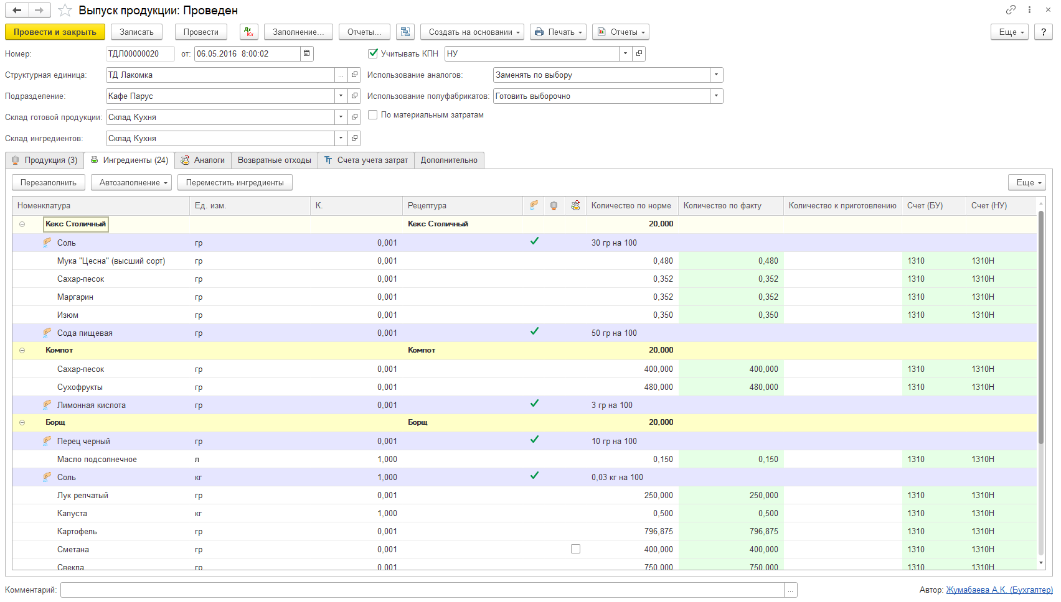
При добавлении строк в табличную часть «Продукция», автоматически обновляются данные табличной части «Ингредиенты».
Список ингредиентов сгруппирован по блюдам, на которые они расходуются.
Notes:
Колонки с пиктограммой:
1. Специя – ингредиент является специей;
2. Готовить – полуфабрикат будет приготовлен по рецептуре;
3. Заменить – ингредиент будет заменен аналогичным.

Slide 19
Ценообразование
Прикладное решение «1С-Рейтинг: Общепит для Казахстана» предоставляет возможность формирования, назначения и оперативного изменения различных типов цен при помощи системы обработок:
Обработка «Установка цен поступления»
Обработка «Установка себестоимости блюд»
Обработка «Установка отпускных цен»

Slide 20
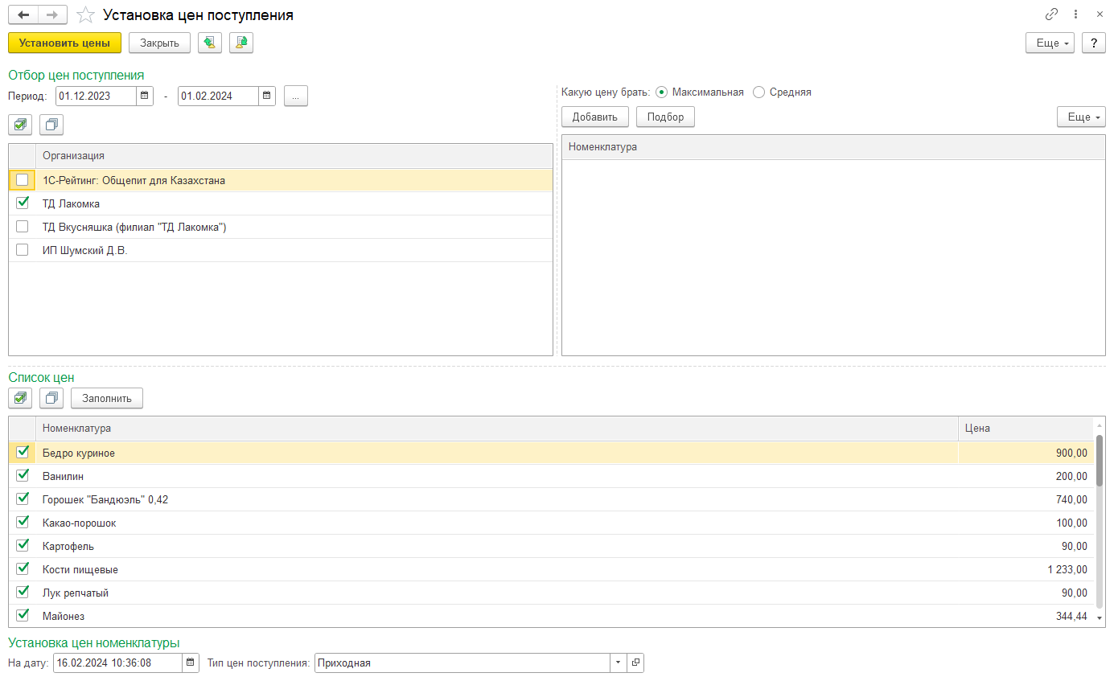
Установка цен поступления
Обработка позволяет получить максимальные или средние цены поступления номенклатуры за указанный период времени.
Notes:
Обработка расположена в разделе «Общепит – Ценообразование».

Slide 21
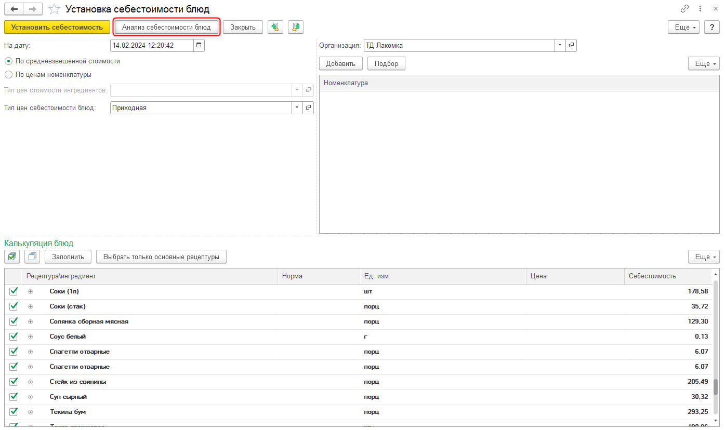
Установка себестоимости блюд
Позволяет рассчитать калькуляцию и установить себестоимость блюд на указанный период.
Notes:
Обработка расположена в разделе «Общепит – Ценообразование».
В обработке присутствует печатная форма "Анализ себестоимости блюд", которая позволяет увидеть разницу между рассчитанной и текущей себестоимостью блюд, и при необходимости принять решение об изменении отпускных цен.

Slide 22
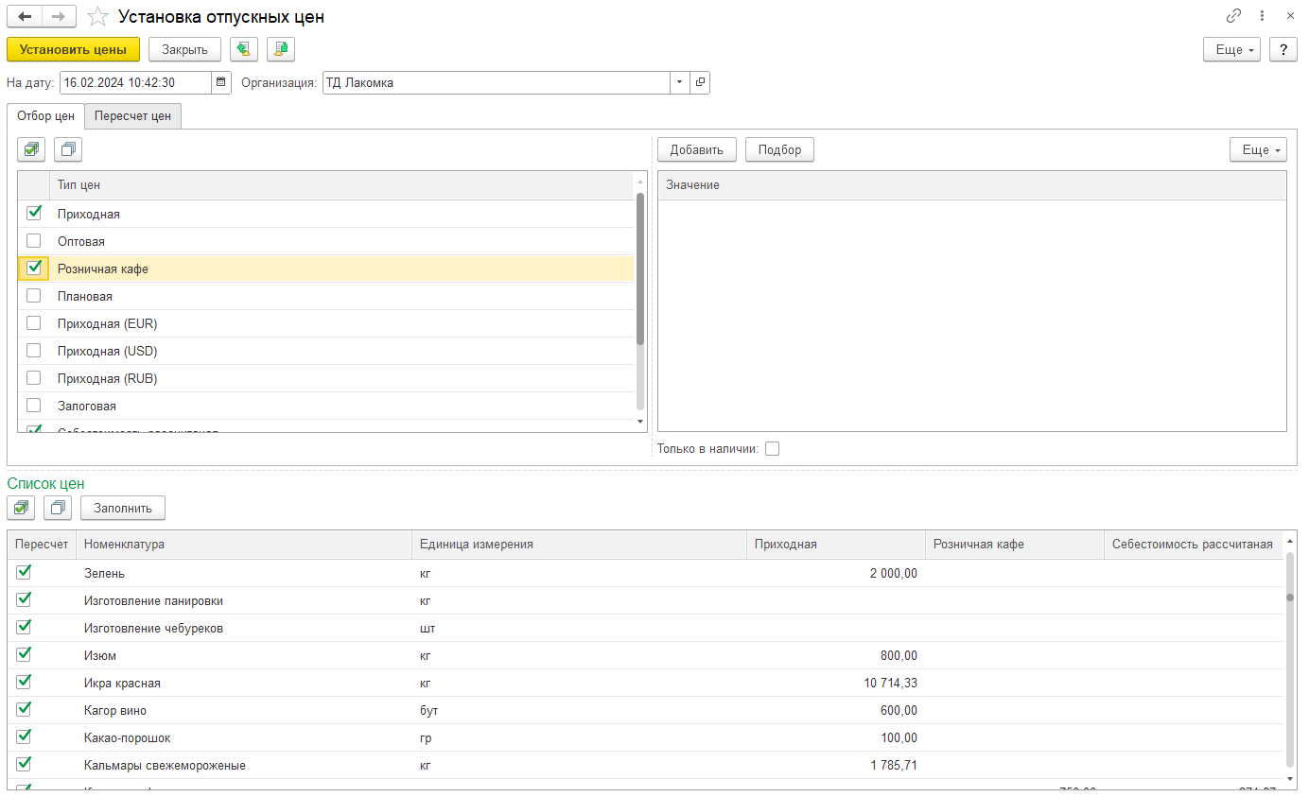
Установка отпускных цен
Обработка позволяет рассчитать отпускные цены относительно других цен и установить их.
Notes:
Обработка расположена в разделе «Общепит – Ценообразование».
При нажатии кнопки "Пересчитать" на закладке «Пересчет цен» происходит пересчет вычисляемых цен, с учетом коэффициента наценки и метода округления. После пересчета измененные цены будут выделены зеленым цветом. В обработке также возможно менять цены вручную.

Slide 23
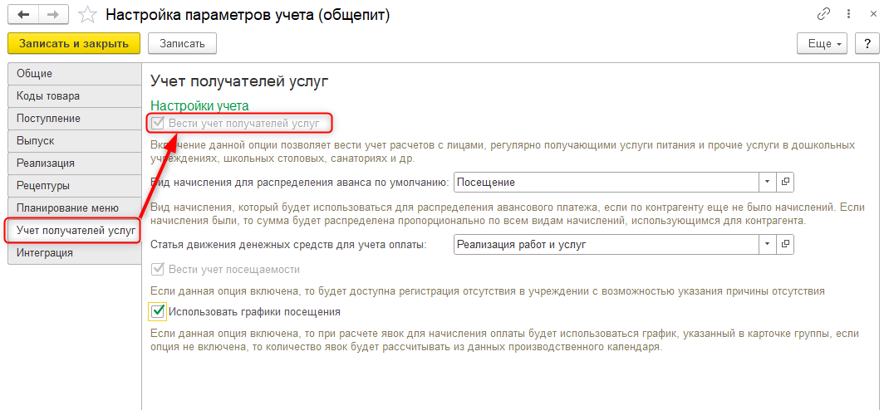
Подсистема «Учет получателей услуг»
Подсистему «Учет получателей услуг» можно включить в разделе «Общепит – Сервис – Настройка параметров учета (Общепит)».
На закладке «Учет получателей услуг» необходимо установить признак «Вести учет получателей услуг»
Notes:
Подсистема учета получателей услуг предназначена для автоматизации процессов по ежемесячному начислению оплаты за предоставленные услуги.

Slide 24
Основные функциональные возможности подсистемы
Описание произвольного количества видов начислений за услуги и управление ими
Выбор способа расчета за услуги
Автоматический расчет начислений по производственному календарю или по графикам работы
Возможность корректировать результаты начислений в расчетных документах
Учет посещаемости
Учет оплаты
Загрузка данных для ведомостей оплаты из внешних файлов
Регистрация кадровых событий
Формирование специализированных отчетов

Slide 25
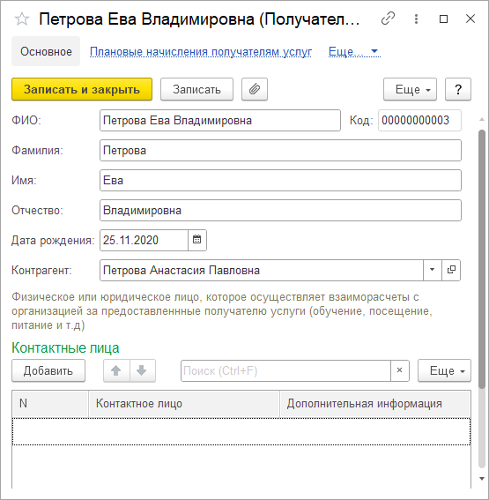
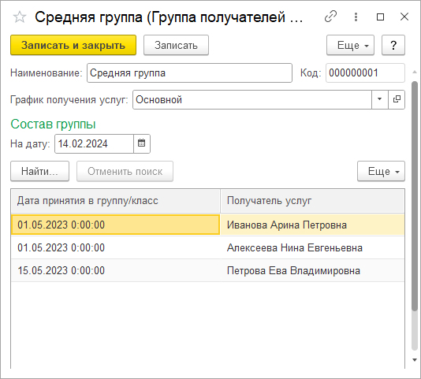
Нормативно – справочная информация
Для хранения списка получателей услуг предназначен справочник «Получатели услуг».
Для хранения списка групп – справочник «Группы получателей услуг».
Notes:
Справочник и находятся в разделе «Учет получателей услуг» – «Справочники и настройки» – «Получатели услуг».

Slide 26
Регистрация получателей услуг
Вид операции
Регистрация
Выбытие
Перевод
Для регистрации в системе состояний получателей услуг используется документ «Регистрация получателей услуг».
Notes:
Расположен в разделе «Учет получателей услуг» – «Регистрации получателей услуг».

Slide 27
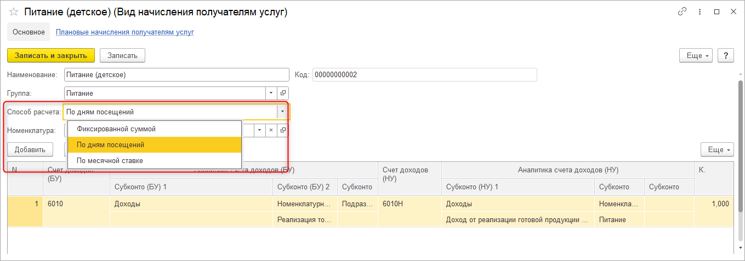
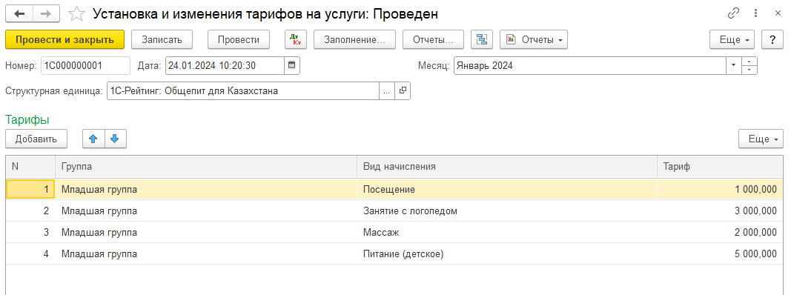
Учет услуг и тарифов
Notes:
Справочник «Виды начислений» расположен в разделе «Учет получателей услуг» – «Учет услуг и тарифов».
Для хранения списка видов начислений получателям услуг используется справочник «Виды начисления получателям услуг».
Для хранения тарифов по видам начислений с целью их дальнейшей автоматической подстановки в документы начисления оплаты используется документ «Установка и изменение тарифов на услуги».

Slide 28
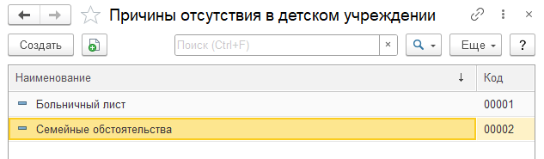
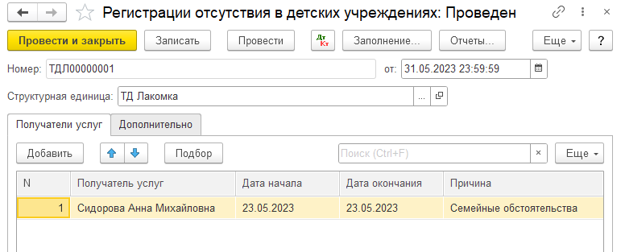
Учет посещаемости
Для хранения списка причин отсутствия используется справочник «Причины отсутствия в детском учреждении» .
Для регистрации отсутствий используется документ «Регистрация отсутствия в детском учреждении»
Notes:
Раздел «Учет получателей услуг» – «Учет посещаемости»

Slide 29
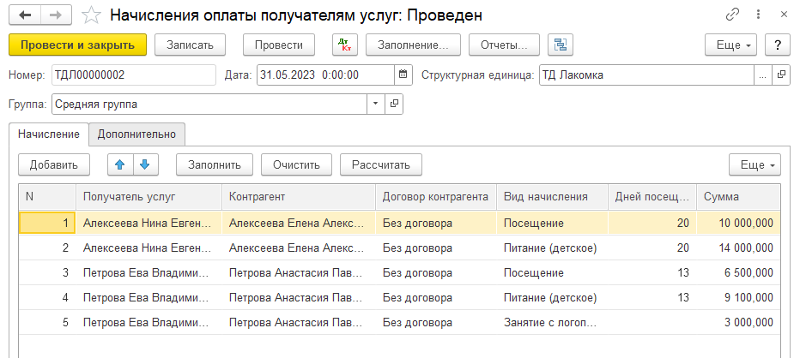
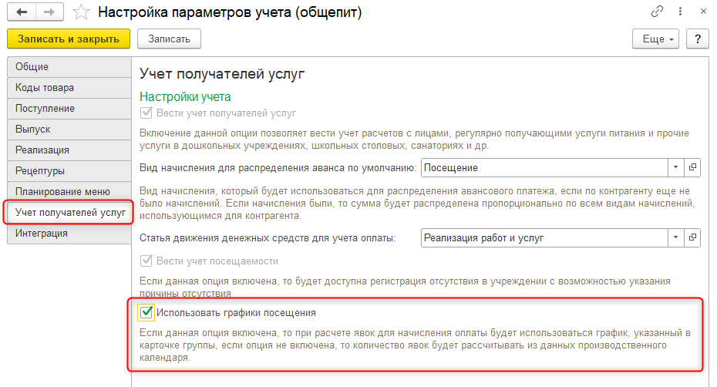
Начисление оплаты
Для начисления оплаты используется документ «Начисление оплаты получателям услуг»
Notes:
Раздел «Учет получателей услуг» – «Начисление оплаты».
Автоматический расчет сумм начислений по производственному календарю или по графикам посещения.

Slide 30
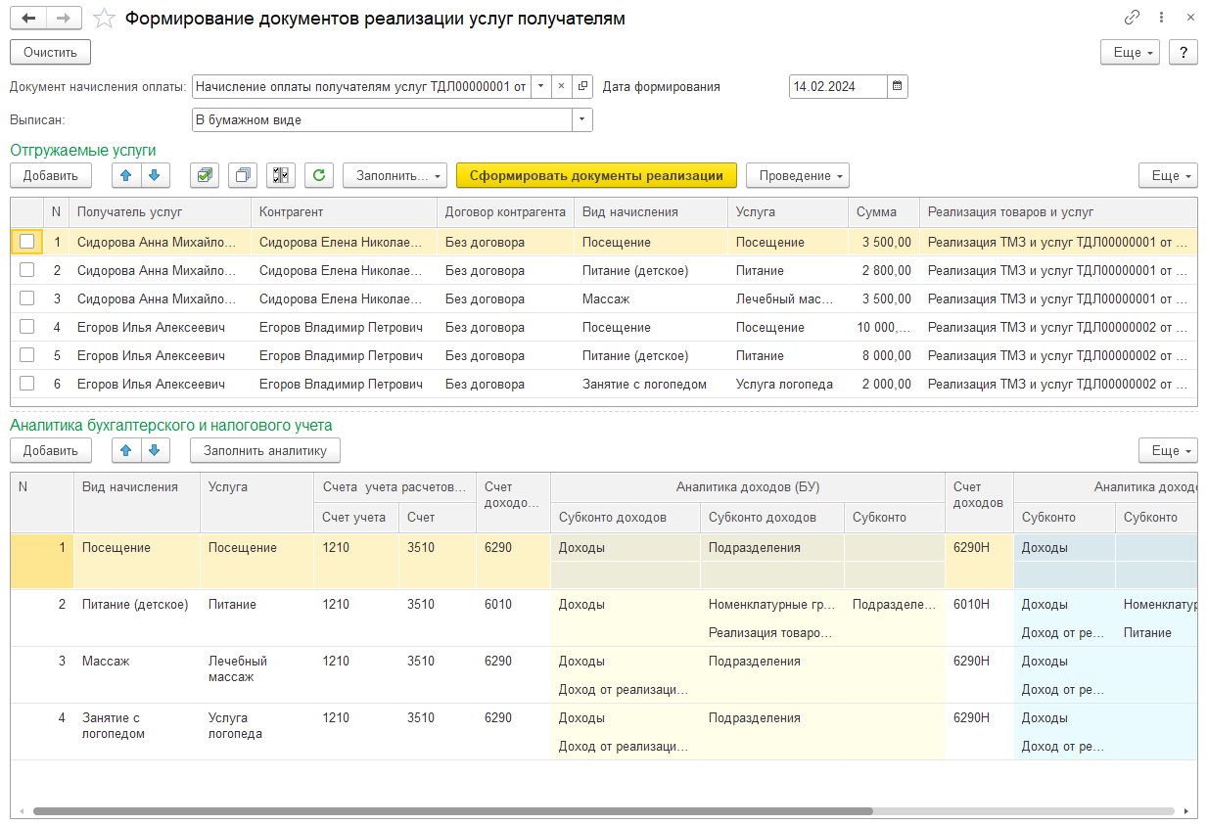
Формирование документов реализации услуг получателям
Обработка «Формирование документов реализации услуг получателям» используется для формирования документов вида «Реализация ТМЗ и услуг» на основании данных документов «Начисления оплаты получателям услуг».
Notes:
Раздел «Учет получателей услуг» – «Сервис».

Slide 31
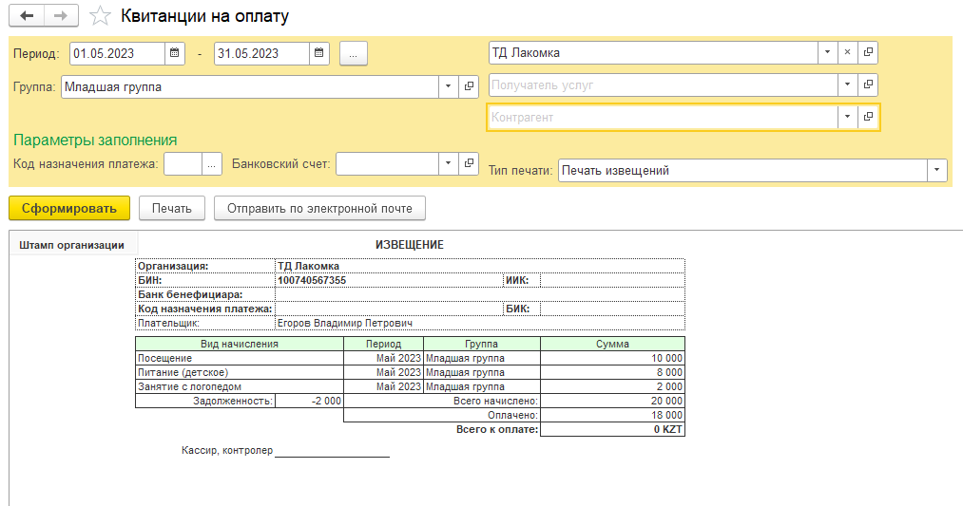
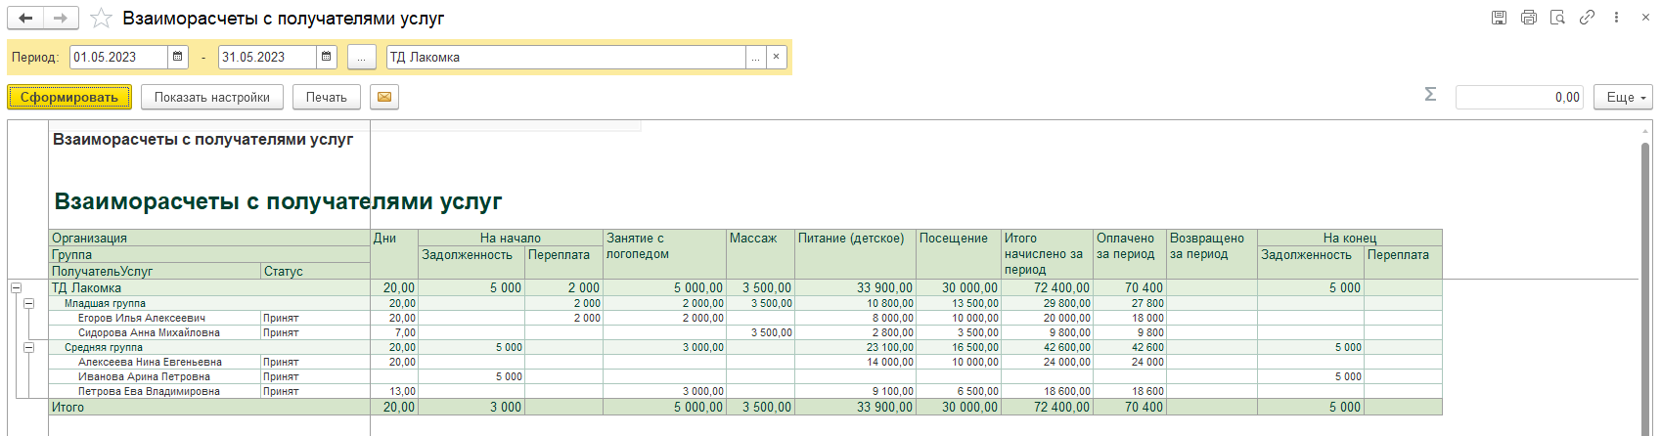
Отчеты подсистемы «Учет получателей услуг»
Notes:
Раздел «Учет получателей услуг» – «Отчеты».
Отчет «Взаиморасчеты с получателями услуг» предназначен для анализа движения денежных средств по видам начисления и оплаты за период.
Отчет «Квитанции на оплату» предназначен для вывода на печать извещений и квитанций на оплату.

Slide 32
Обмен с фронт – офисными системами
В конфигурации «1С-Рейтинг: Общепит для Казахстана» реализована возможность обмена со следующими программными продуктами.
1С-Рейтинг: Общепит для Казахстана
1С-Рейтинг: Ресторан
1С-Рейтинг: Ресторан 3.0
1С:Ресторан
1С-Рарус: Ресторан + Бар + Кафе
R-Keeper v6 и v7
Notes:
Обмен данными позволяет автоматизировать оформление розничных продаж в бухгалтерском, налоговом и оперативном учете.

Slide 33
Обмен с 1С-Рейтинг: Ресторан 3.0
Выгрузка регистра сведений «Рецептуры»
Общепит 3.0
Ресторан 3.0
Выгрузка документа «Выпуск продукции»
Ресторан 3.0
Общепит 3.0
Notes:
Обмен 1С-Рейтинг: Общепит для Казахстана с 1С-Рейтинг: Ресторан 3.0 будет в рамках типового решения, как обмен «1С:Бухгалтерия для Казахстана» – «1С:Розница для Казахстана».
На данный момент 1С-Рейтинг: Ресторан на Рознице (Ресторан 3.0) находится в разработке.

Slide 34


Полезная информация
Подробнее ознакомиться с характеристикой конфигурации «1С-Рейтинг: Общепит для Казахстана»
Подробнее ознакомиться со статьями конфигурации «1С-Рейтинг: Общепит для Казахстана»
Обращения, при наличии активной поддержки ТОР и ИТС, принимаются на адрес линии консультации: horeca@1c-rating.kz
Спасибо за внимание!

